Slide 1
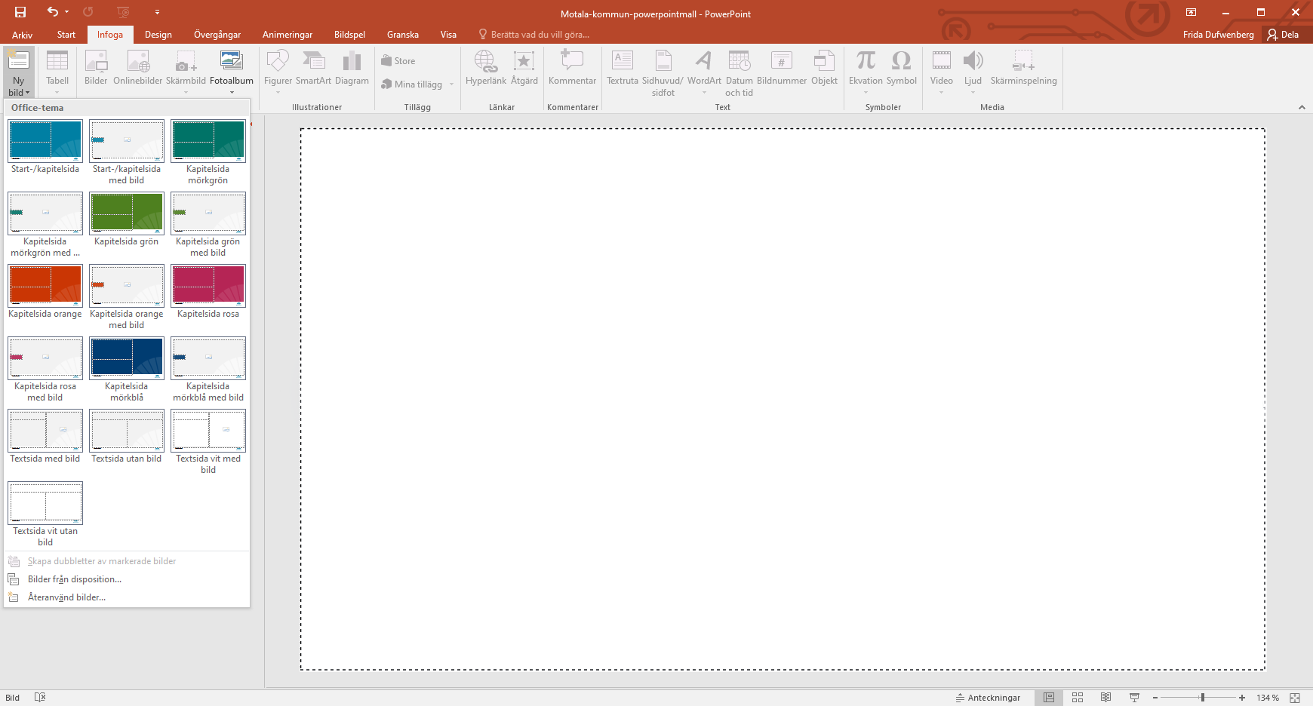
Presentation av Motala kommun
Denna presentation innehåller bilder som kort presenterar Motala kommun. I anteckningsfältet under respektive bild hittar du mer information. Använd de bilder du tycker är relevanta.
Fortsätt att bygga din presentation
Du kan fortsätta att bygga denna presentation utifrån dina behov.
Det finns olika typer av sidor att välja på. Klicka på ”Infoga – Ny bild” för att se och välja sidalternativ.
På Intranätet finns förslag på hur ditt bildspel kan se ut. Högerklicka på länken nedan och välj ”Öppna hyperlänk”: Utformning av bildspel

Slide 2
Motala
Östergötlands sjöstad

Slide 3
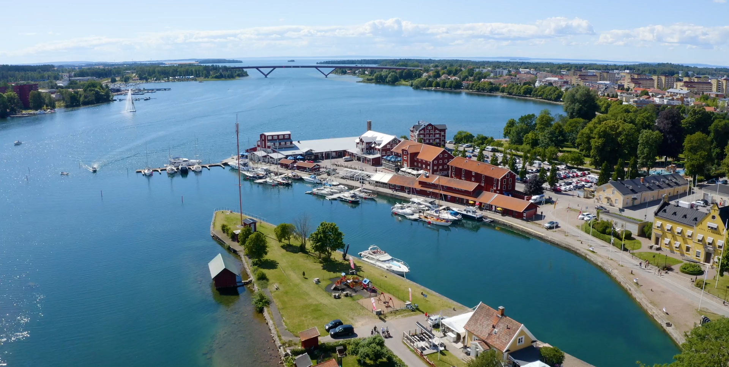
Östergötlands tredje största stad.
Drygt 43 700 invånare.
Notes:
Motala är Östergötlands tredje största stad med drygt 43 700 invånare. I kommunen finns 150 sjöar och vattendrag. Motala ligger mellan sjöarna Vättern och Boren.
Vattnet är en stor anledning till att människor har bott och verkat här i cirka 11 000 år

Slide 4
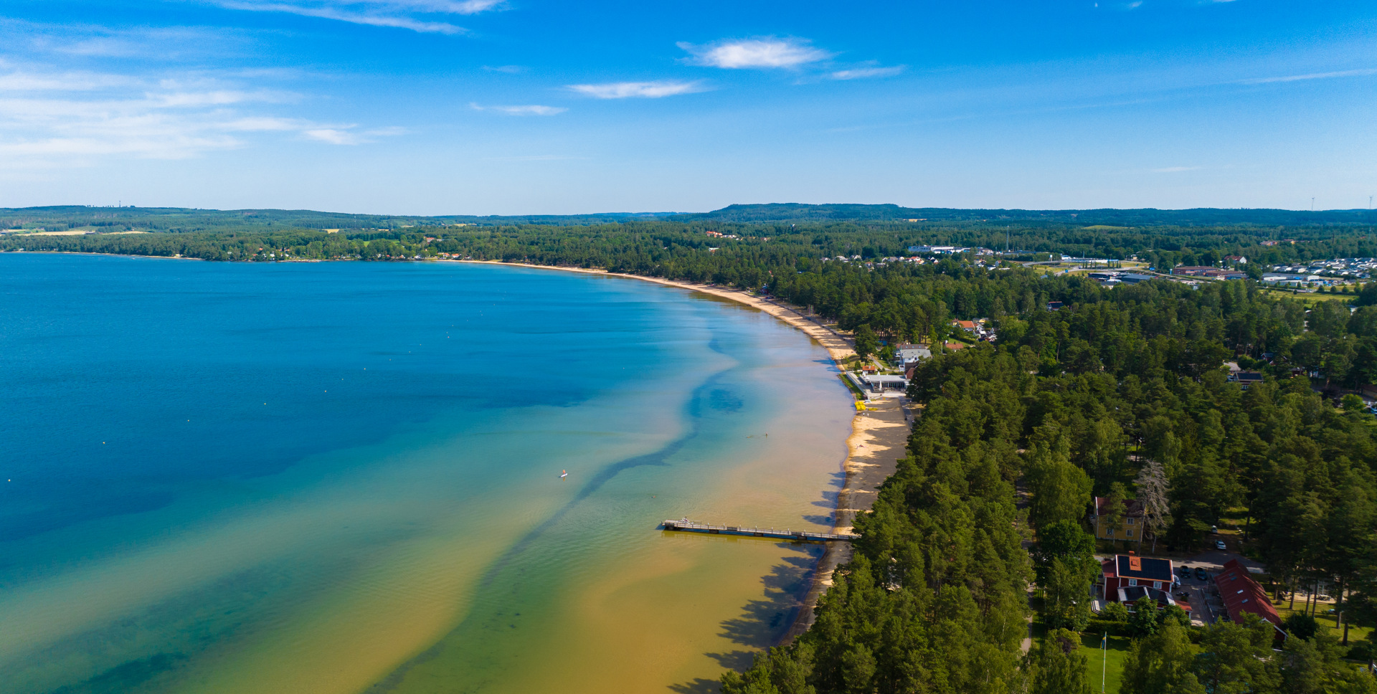
Varamobaden
– norra Europas största insjöbad.
Notes:
Varamobaden är norra Europas största insjöbad och en av kommunens mest välbesökta platser sommartid.

Slide 5
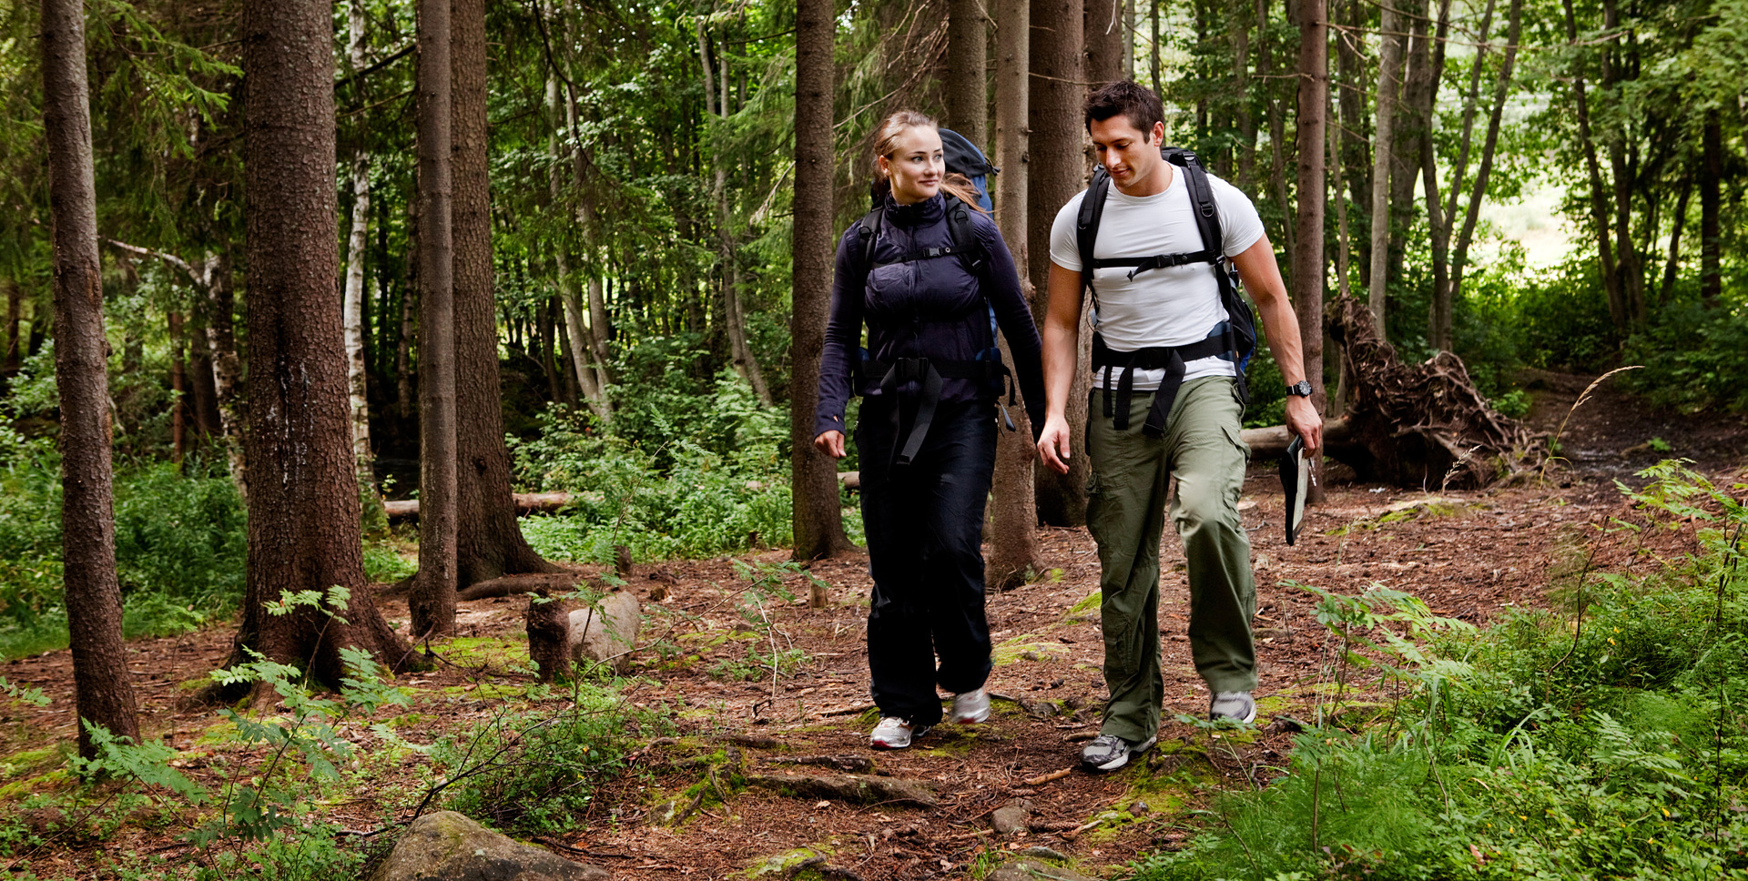
Rikt friluftsliv, djupa skogar,
slättlandskap och fina naturreservat
Notes:
Förutom närheten till vatten kan vi njuta av ett rikt friluftsliv, djupa skogar, slättlandskap och fina naturreservat

Slide 6
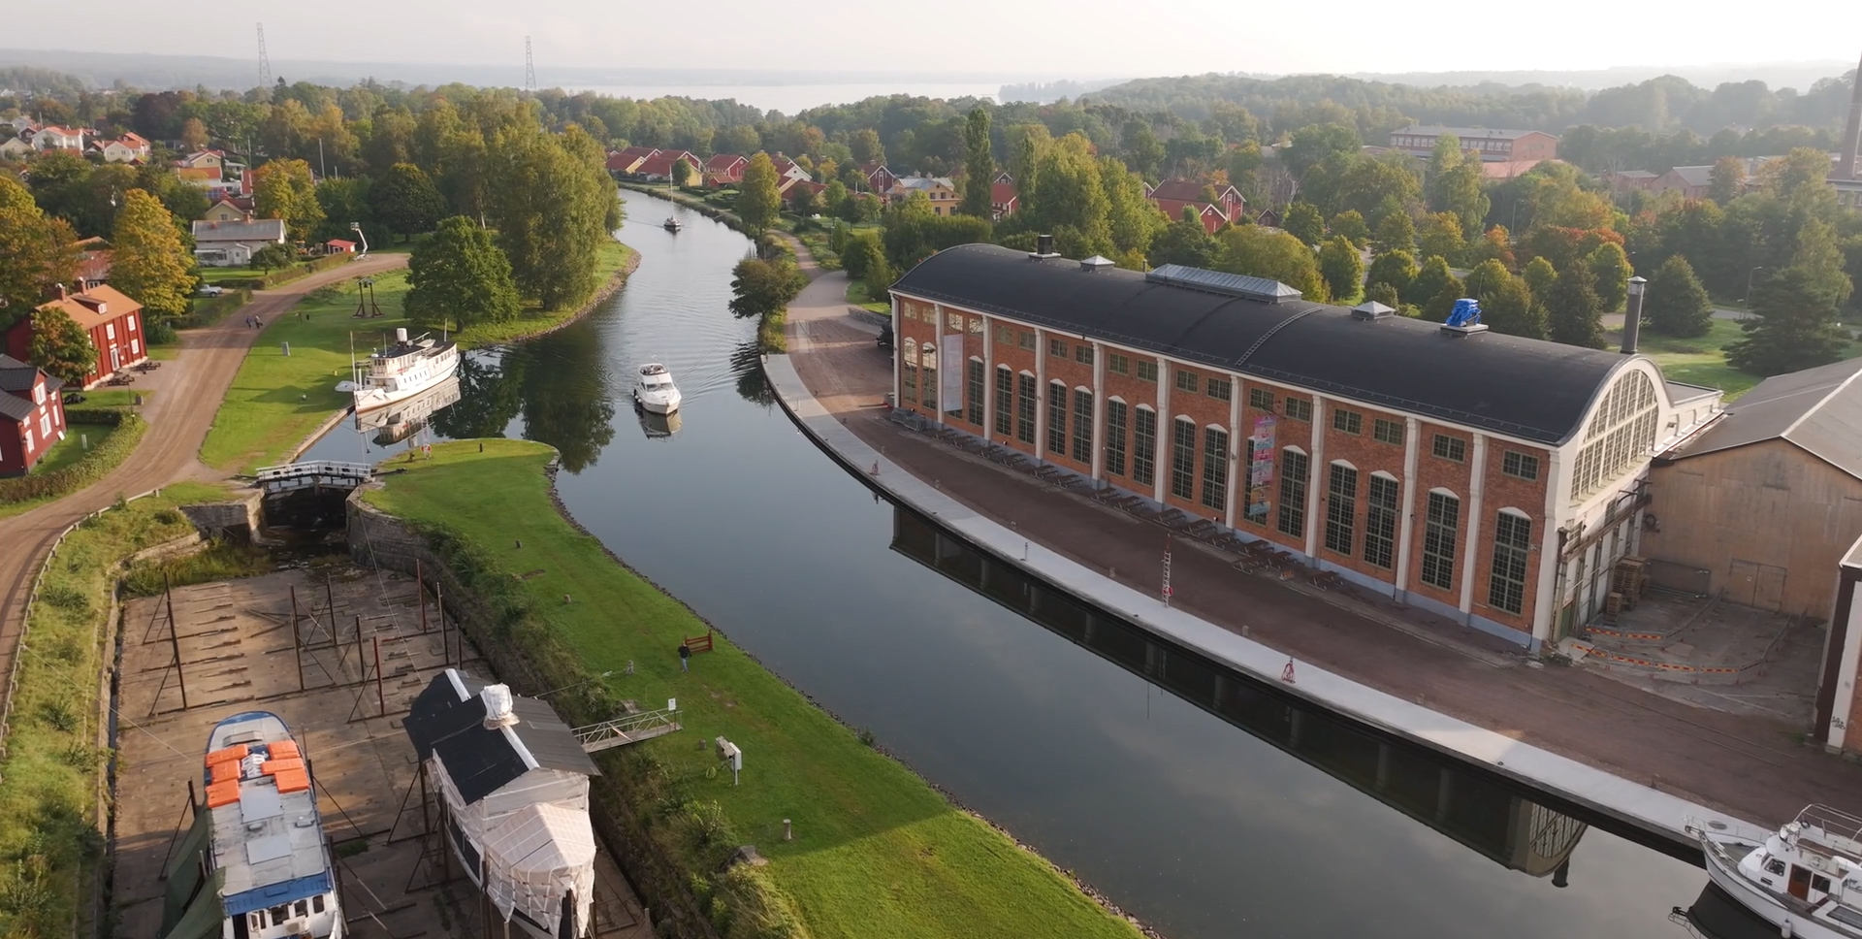
Industri- och kulturhistoria
Notes:
Våra starkaste tillgångar ligger i det natursköna läget vid vattnet, det industriella arvet, kulturen och invånarnas entreprenörskap.

Slide 7
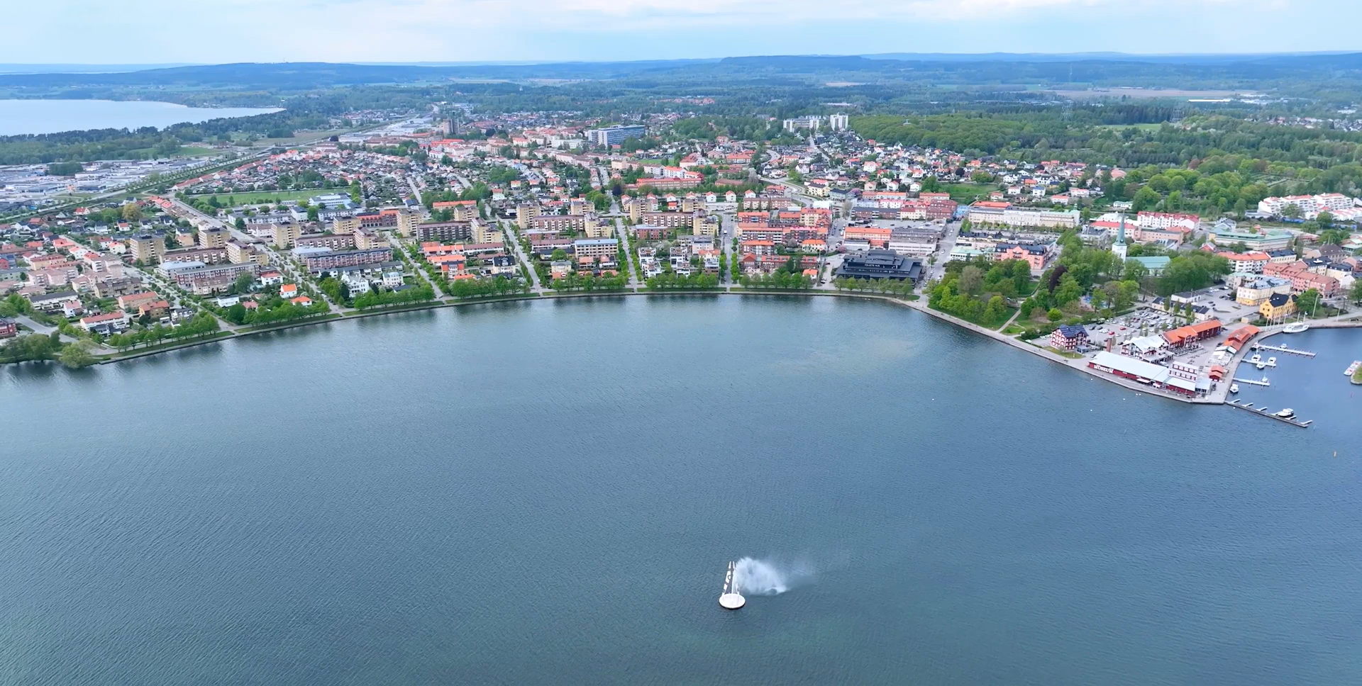
Unik solfjäderformad stadsplan!
Notes:
Baltzar von Platen är en person som har haft en stor betydelse för Motala. Han ritade vår unika solfjäderformade stadsplan, hade en betydande roll för tillkomsten av Motala Verkstad och grundade Göta kanal.

Slide 8
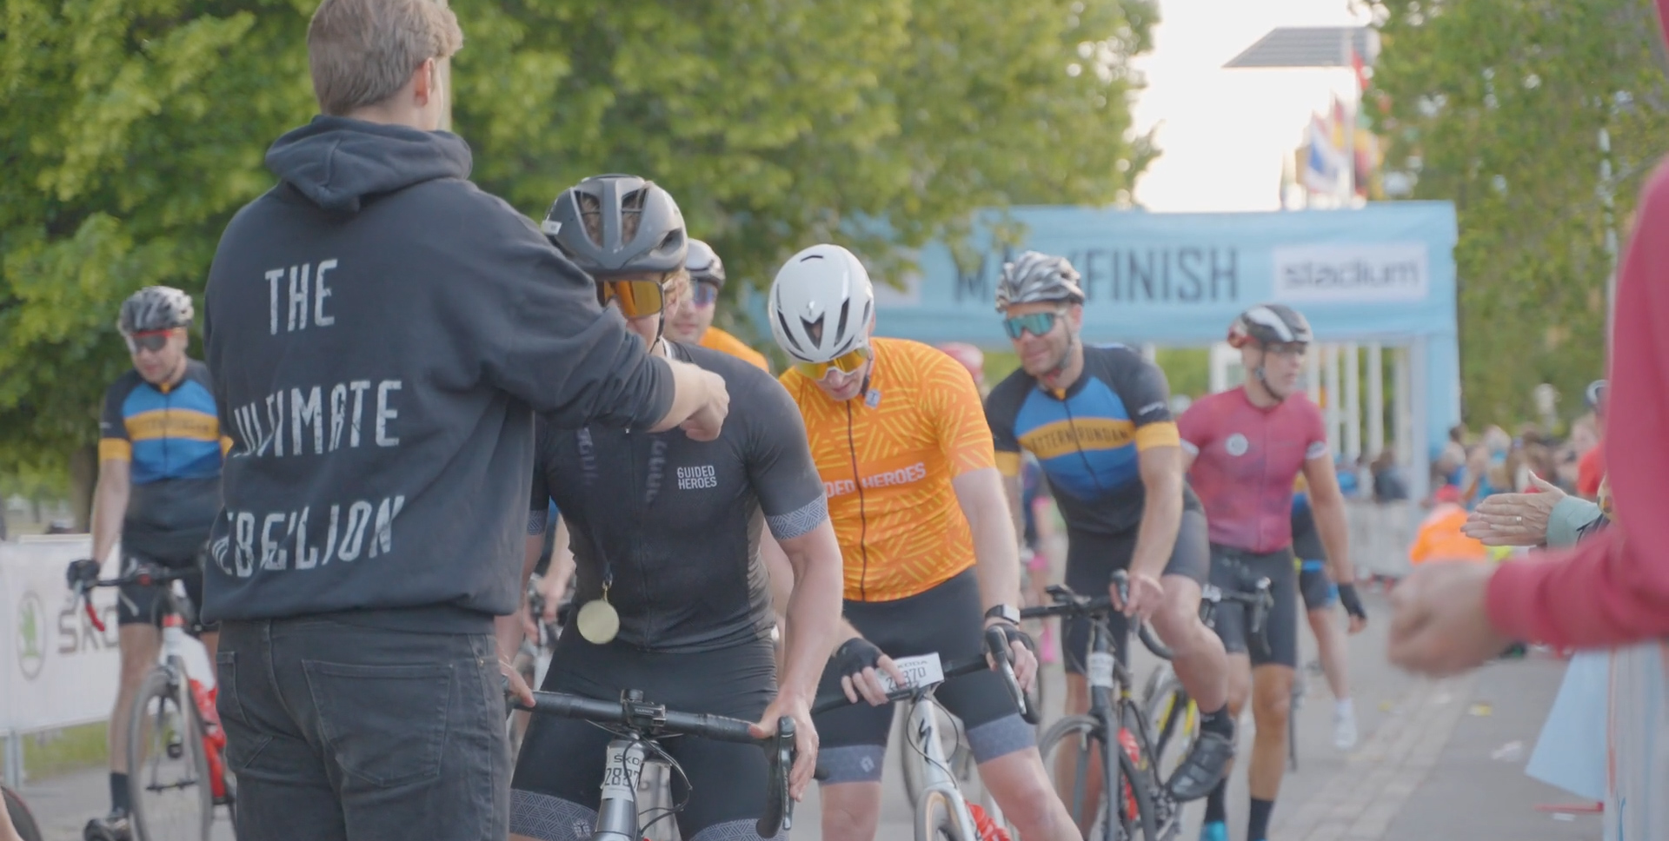
Vätternrundan
– världens största motionslopp på cykel
Notes:
Kommunen har museer, evenemang och event året runt. Varje år strömmar besökare till Motala under Vätternrundan, världens största motionslopp på cykel.

Slide 9
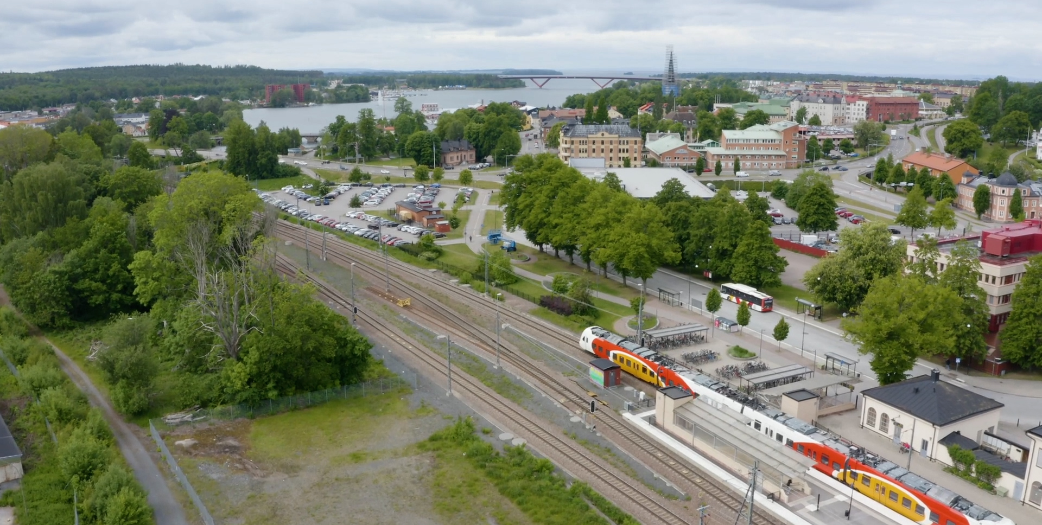
Infrastruktur och pendlingsmöjligheter.
Notes:
Till Motala är det lätt att ta sig, både med bil och tåg. Många arbetspendlar både till och från kommunen.

Slide 10
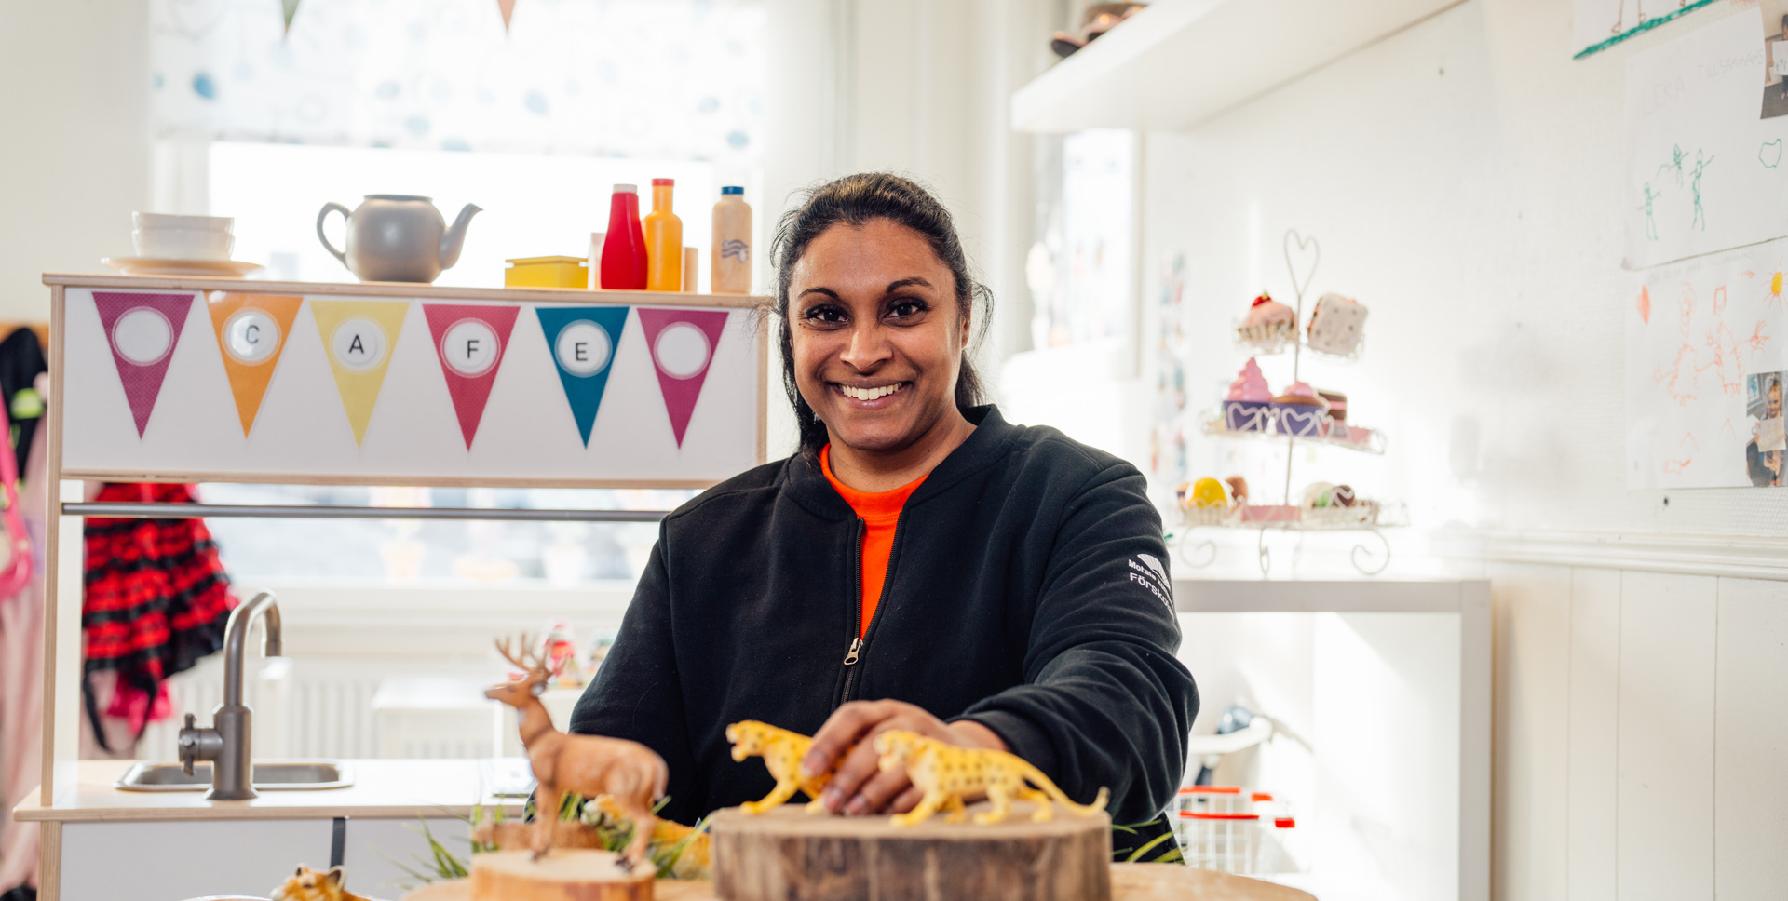
Kommunala organisationen
– cirka 4 000 medarbetare.
Notes:
I den kommunala organisationen arbetar cirka 4 000 personer inom olika förvaltningar.

Slide 11
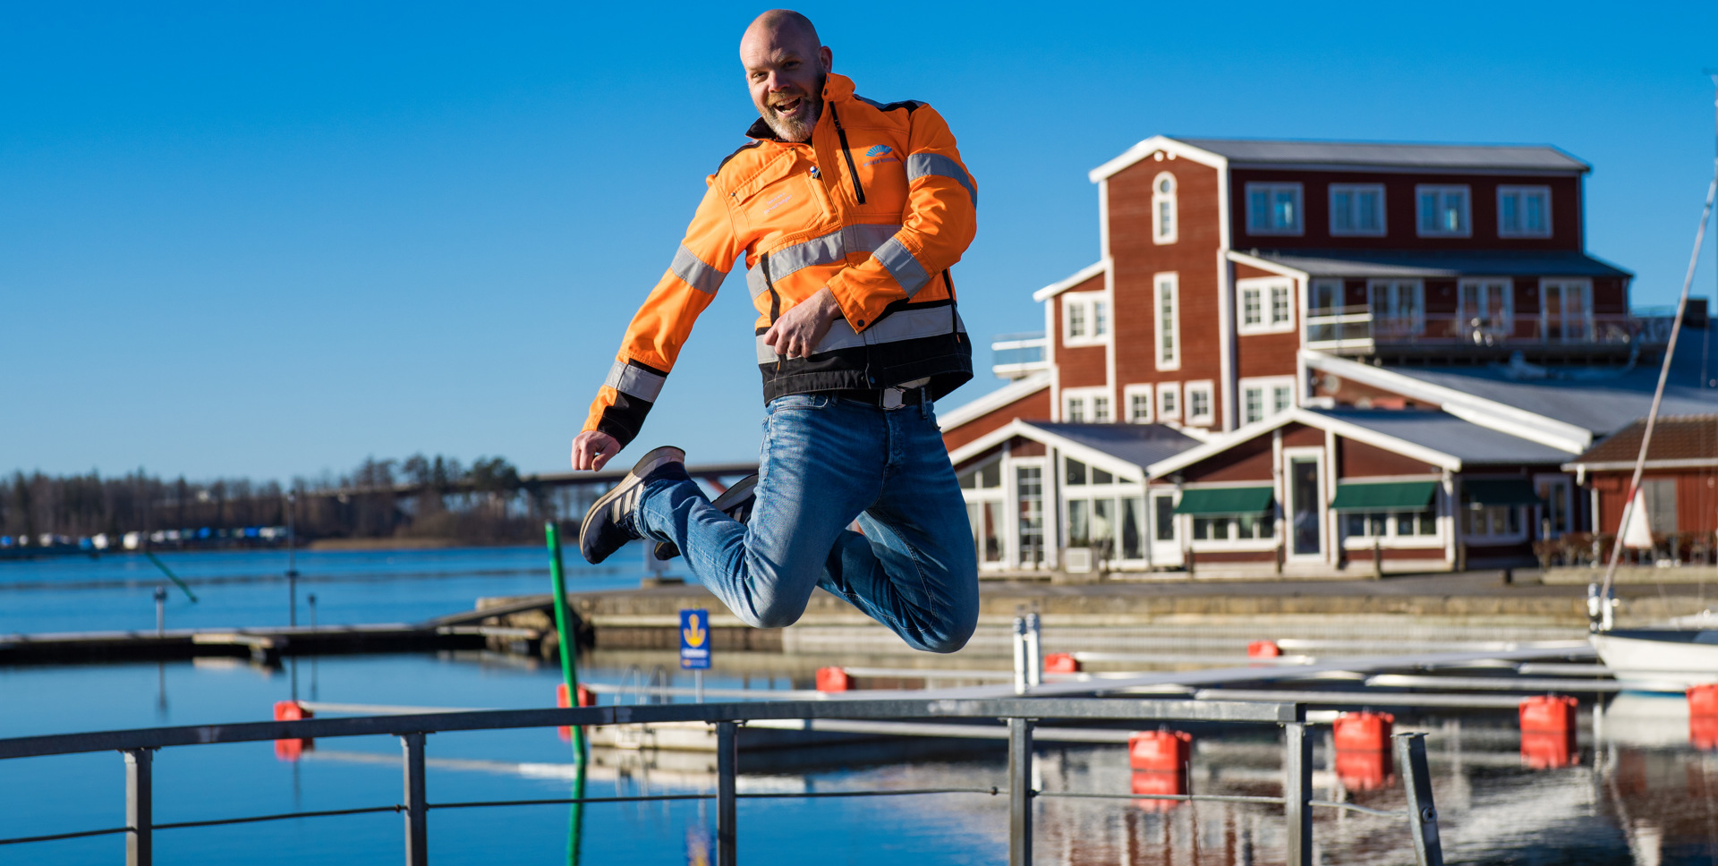
År 2040 är vi 50 000 invånare i hela Sveriges sjöstad!
Notes:
Målbilden för Motala är att vi år 2040 ska vara en sjöstad för hela Sverige. Då är vi 50 000 invånare som trivs, bor och verkar både i stad och på landsbygd.

Slide 12
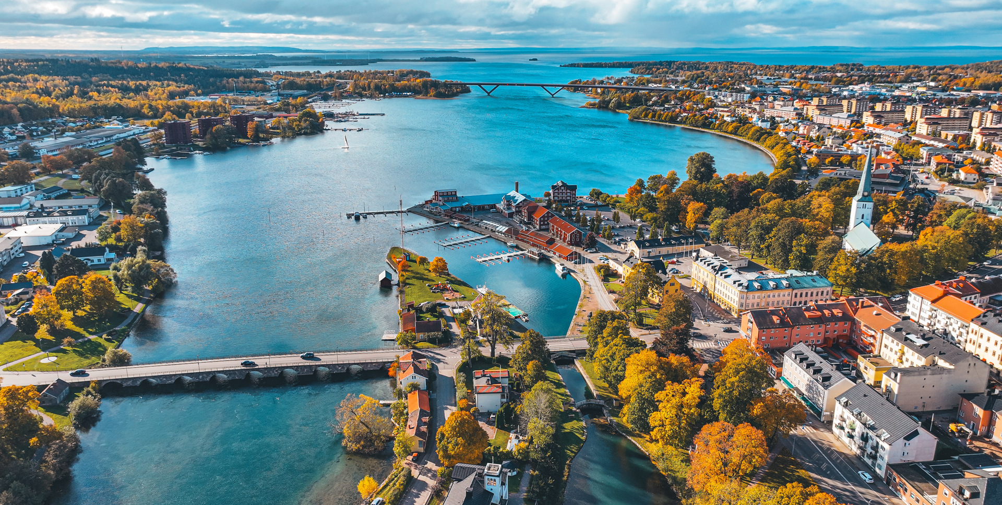
Välkommen till Motala!
Tillsammans utvecklar vi ett hållbart sjöstadsliv!
Notes:
Välkommen till Motala! Tillsammans utvecklar vi ett hållbart sjöstadsliv!

